Slide 1
Le VIH en 2017 progrès thérapeutique et prise en charge
Dr Sylvain JAFFUEL
Service de Maladies Infectieuses et Tropicales
CHRU de Brest

Slide 2
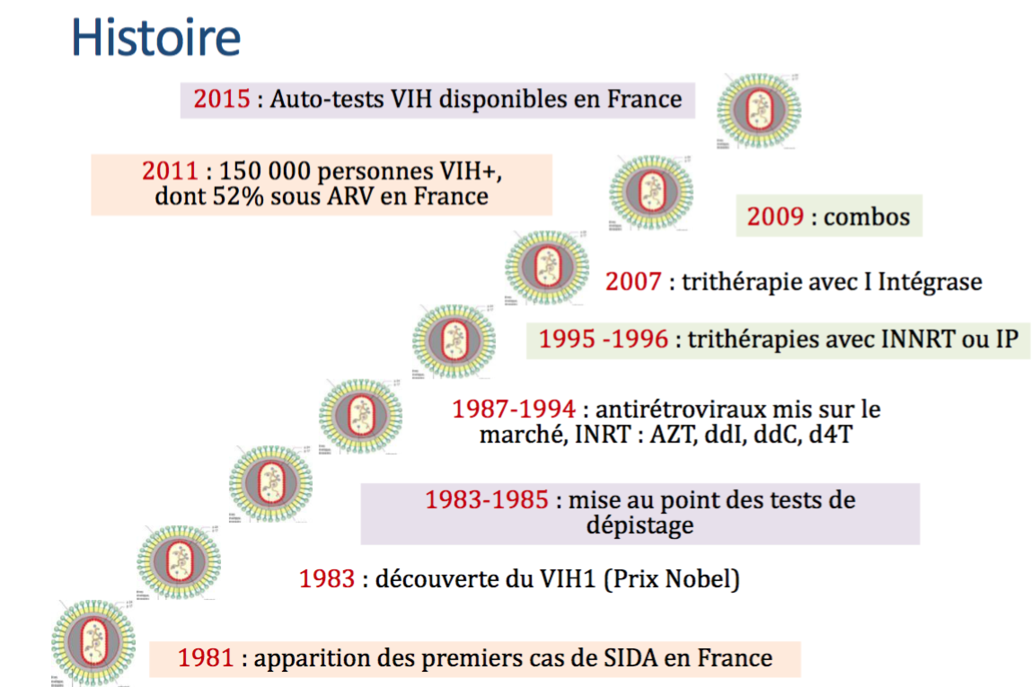

Slide 3
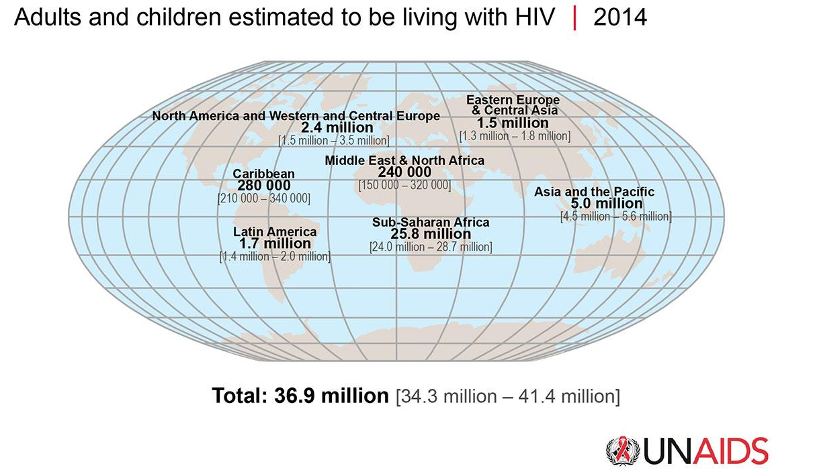
Epidémiologie

Slide 4
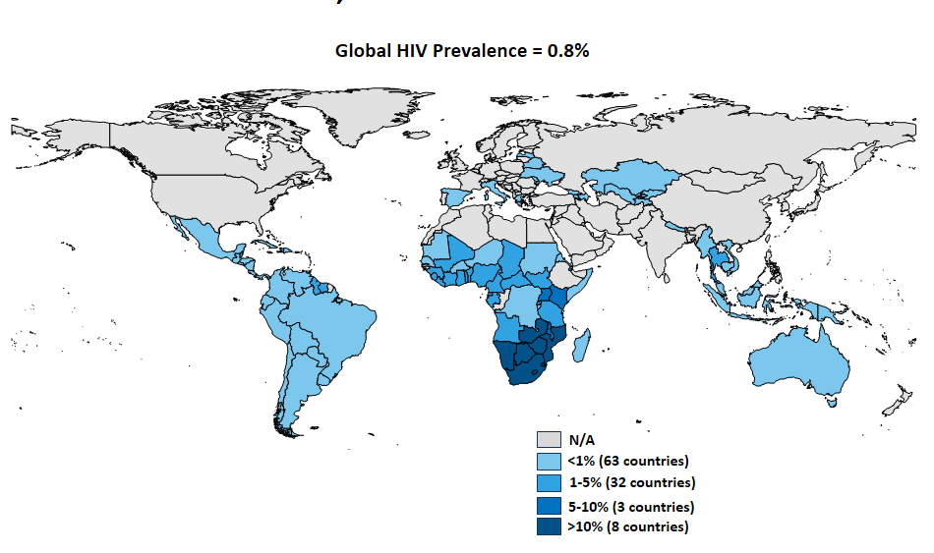
Prévalence

Slide 5
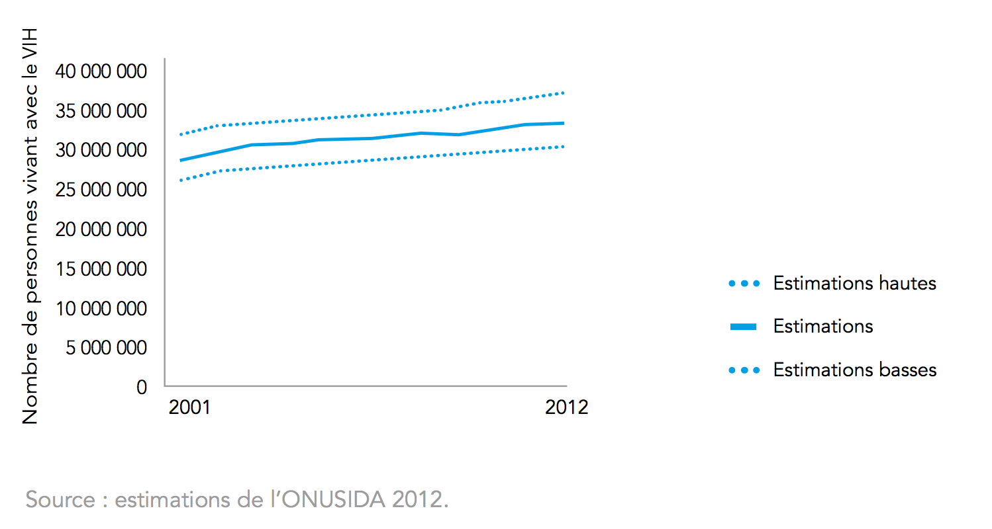
Epidémiologie
Notes:
Ralentissement de la fréquence des nouvelles infectionsdepuis 2001 38% chez les adultes et 58% chez les enfants

Slide 6
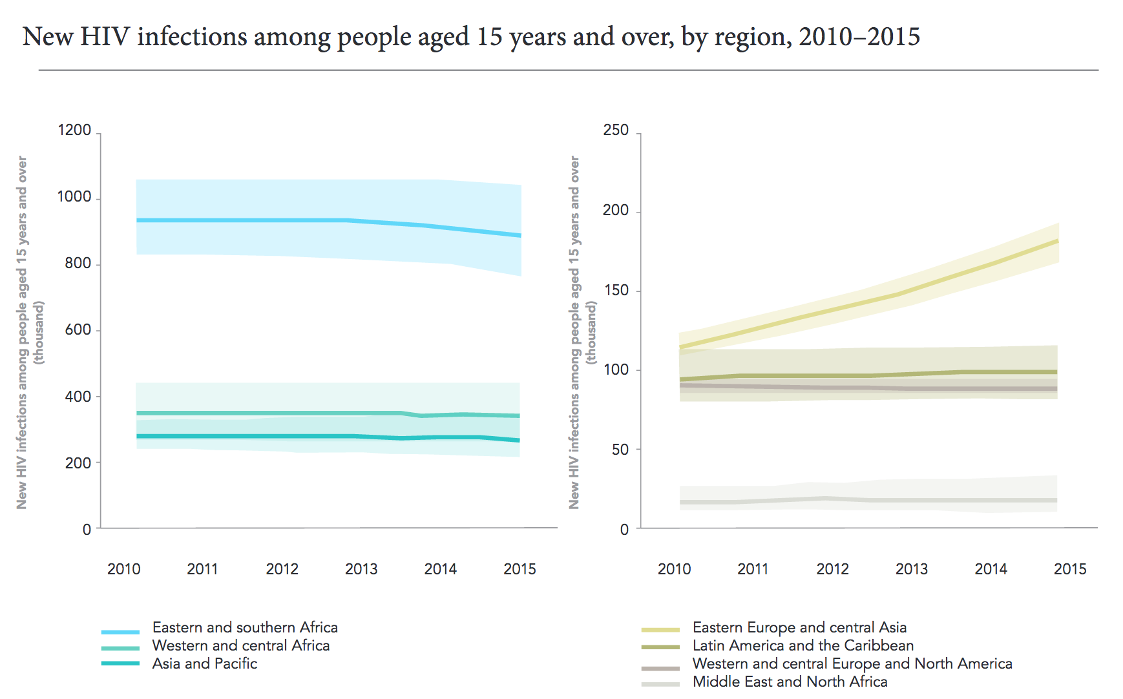
UNAIDS global report 2016 – 31 mai 2016 - http://www.unaids.org/sites/default/files/media_asset/global-AIDS-update-2016_en.pdf
Notes:
1.8 million d’injecteurs de drogue en Russie en 2012 selon une étude parue dans le Lancet.

Slide 7
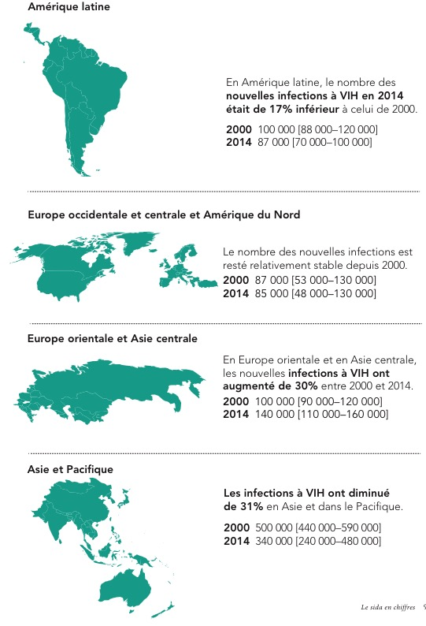
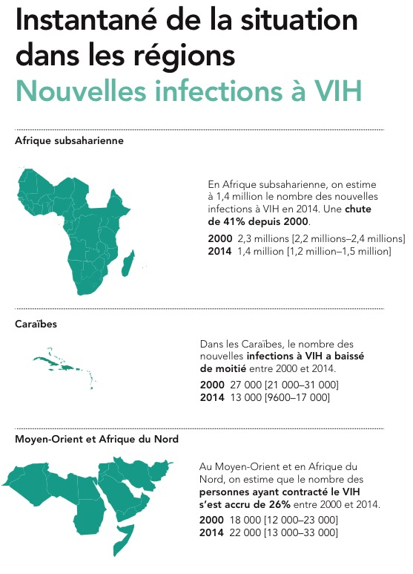

Slide 8
Notes:
Environ 2.6 millons d’enfants 34 millons d’adulte répartis à peu pres entre homme et feme

Slide 10
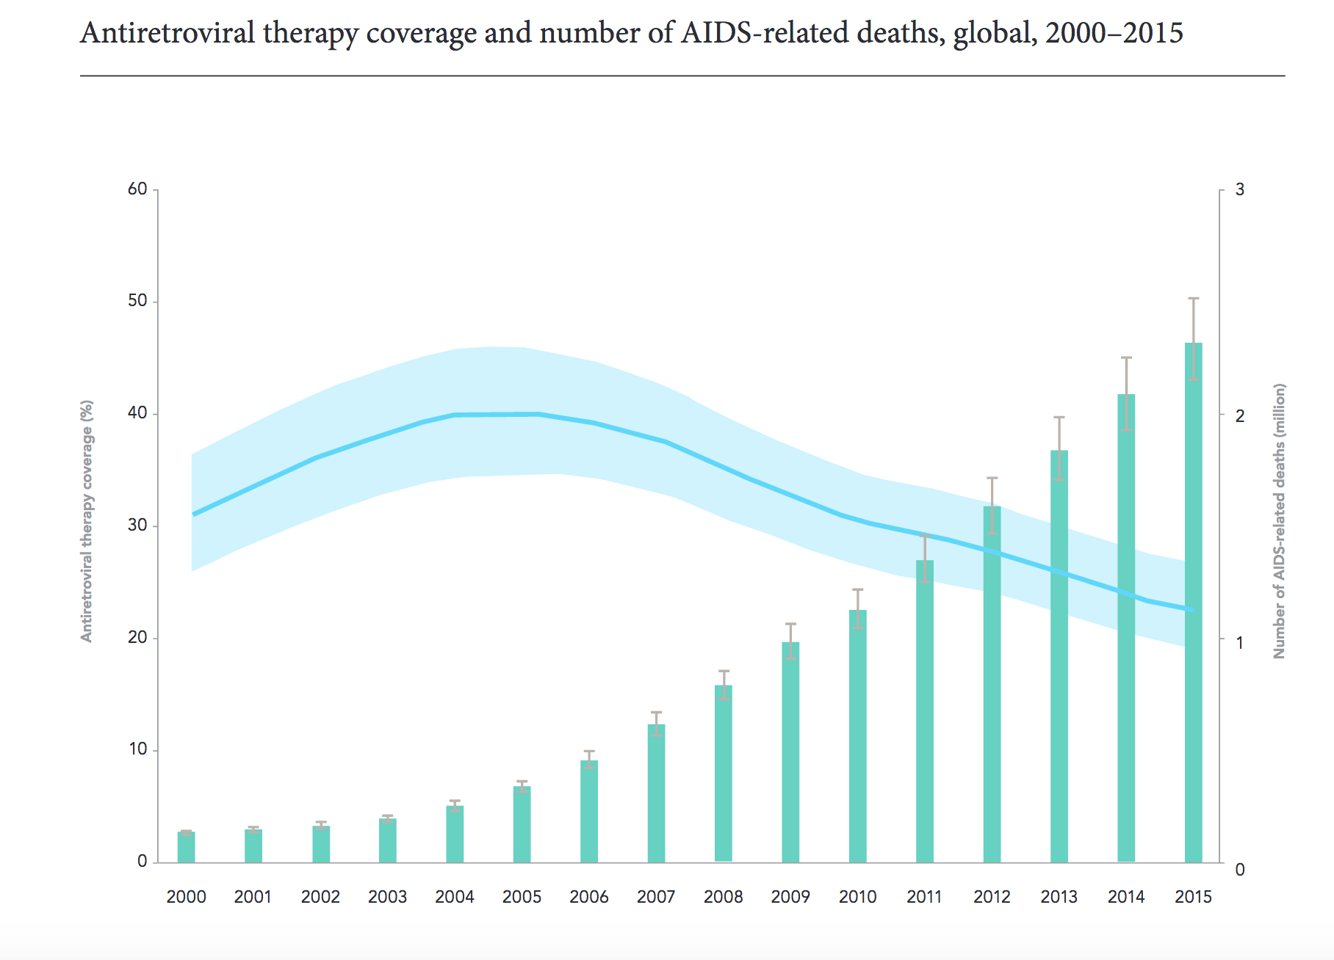
UNAIDS global report 2016 – 31 mai 2016 - http://www.unaids.org/sites/default/files/media_asset/global-AIDS-update-2016_en.pdf
Notes:
Ralentissement de la fréquence des deces liés au sida de 35 % pic de mortalité en 2005

Slide 11
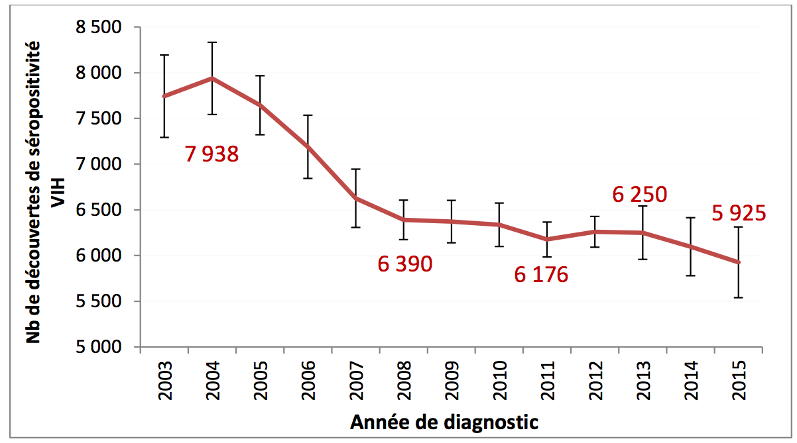
France

Slide 12
Prévalence du VIH en 2010
 | Nb de PVVIH | Taille pop. 18-64 ans | Taux de prévalence(%)
Total | 149 500 (143000-155800) | 39 566 800 | 0,37 (0,36-0,39)
Total Hommes | 100 600 | 19 517 600 | 0,51
Total Femmes | 48 800 | 20 049 200 | 0,24
HSH | 53 100 (51200-55600) | 312 300 | 17,00 (16,39-17,80)
UDI | 14 200 (12900-16700) | 81 000 | 17,53 (15,93-20,62)
Femmes hétérosexuelles étrangères | 20 300 (18600-22600) | 1 296 400 | 1,57 (1,43-1,74)
Hommes hétérosexuels étrangers | 13 700 (11400-16400) | 1 312 900 | 1,04 (0,87-1,25)
Femmes hétérosexuelles françaises | 22 300 (19700-24600) | 18 752 800 | 0,12 (0,11-0,13)
Hommes hétérosexuels français | 22 000 (18400-26500) | 17 811 400 | 0,12 (0,10-0,15)
Autres (transfusion sanguine, hémophilie, transmission périnatale) | 3 800 (3000-4700) | - | -

Slide 13
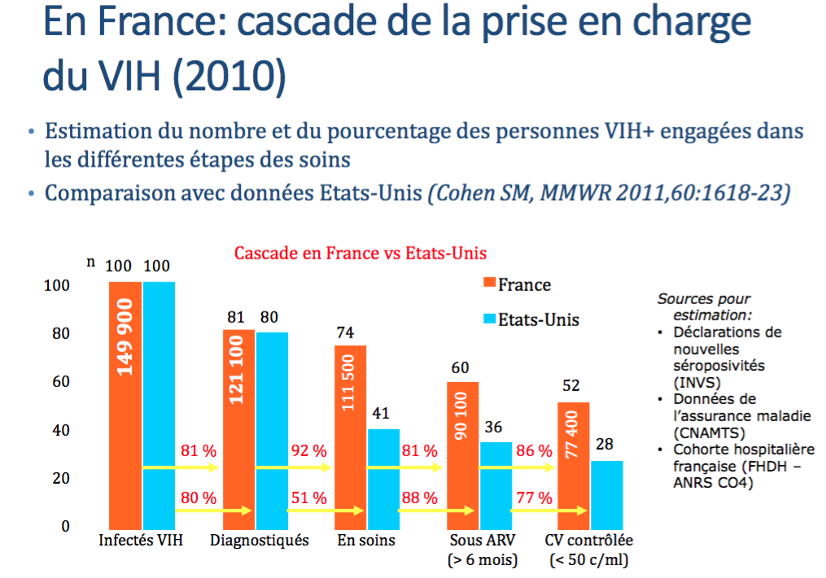

Slide 14
Mode de contamination
Sexuelle
Sanguine (transfusion, chirurgie, AES, toxicomanie...)
Maternofoetale

Slide 15
Contamination sexuelle

Slide 16
Contamination maternofoetale

Slide 17
France nouvelles contaminations 2015

Slide 18
Le virus
In Fields Virology, Lippincott-Raven 3 ed. 1996, p. 1886
Notes:
Arn viral, une capside et une enveloppe

Slide 19
Le virus
Niveau de réplication : 1 milliard / j
Mauvaise fidélité de réplication : production de mutants
Intégration de L’ARN proviral :
virus « natif » le plus souvent sensible « sauvage »
virus émergent sous traitement, résistant

Slide 20
Étapes essentielles du cycle de réplication du VIH
VIH
particule virale mature
Anti cxr5 et ccr’
Inhibiteur de fusion
adhésion
fusion
bourgeonnement
Récepteur CD4
membrane cellulaire
Co-récepteurs
Action de la protéase
assemblage
pénétration
cytoplasme
Transcription inverse
traduction
avec 2 LTR
ADN viral linéaire non intégré
protéines de régulation
ARNm non épissé
ADN viraux circulaires
complexe de pré-intégration
avec 1 LTR
Anti intégrase
transcription
noyau
ADN proviral intégré
ARNm multi-épissé
D’après Furtado M., N Engl J Med 1999, 340(21) : 1 614-22.

Slide 21
Physiopathologie de l’infection à VIH
Infection dynamique = réplication virale constante
  Production continue de particules virales
  Infection continue de nouvelles cellules T CD4+
Infection persistante = latence virale stable
  Persistance des provirus dans les cellules T CD4+ mémoires
  Production de cellules infectées latentes par division cellulaire
Infection persistante lytique =
  Mort des cellules infectées productrices
  Diminution progressive et continue des lymphocytes T CD4+

Slide 22
VIH
gp41
gp120
CD4
DC-SIGN
Membrane cellulaire
CCR5, CXCR4
Cellules dendritiques, cellules de Langerhans,
Macrophages, monocytes
Lymphocytes

Slide 23
Monothérapie
AZT versus placebo 1987

Slide 24
Bi thérapie
Essai bithérapie australie et europe DELTA 1 et DELTA 2 1992

Slide 25
Trithérapie Indinavir

Slide 26
5 sites d’action 6 classes thérapeutiques
Corécepteurs de l’entrée du virus
Inhibiteur du corécepteur CCR5
Fusion virus-cellule
Inhibiteur de fusion
Transcription inverse (INTI et INNTI)
Inhibiteurs nucléosidiques
Inhibiteur nucléotidique
Inhibiteurs non-nucléosidiques
Protéase (IP)
Antiprotéases
Intégrase (INI)
Inhibiteurs de l’intégrase

Slide 27
Association en monocomprimés
Atripla : tenofovir/emtricitabine, efanvirenz
Eviplera : tenofovir/emtricitabine, rilpivirine
Stribild : tenofovir/emtricitabine, elvitegravir+cobisistat
Triumeq : abacavir/lamivudine, dolutegravir
Et d’autres à venir TAF, IP

Slide 28
Indication du traitement en France

Slide 29
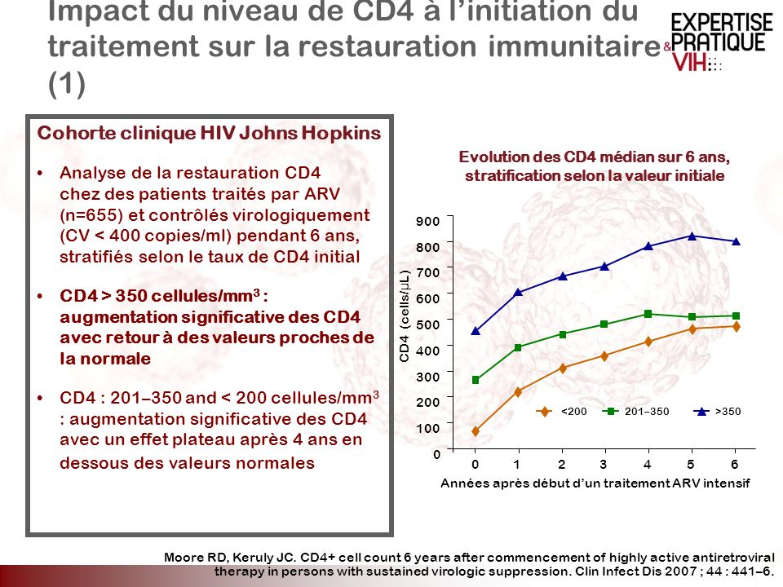
Début de traitement

Slide 30
Objectifs du traitement

Slide 31
Optimisation des traitements
Optimisation du traitement antirétroviral chez les patients en succès avec un objectif d’individualiser le traitement pour gagner en tolérance, simplicité et prévenir la toxicité, et éventuellement réduire les couts.
Réflexion d’optimisation une fois par an en fonction de la tolérance, des comorbidités, des traitements associés, des nouvelles thérapeutiques

Slide 32
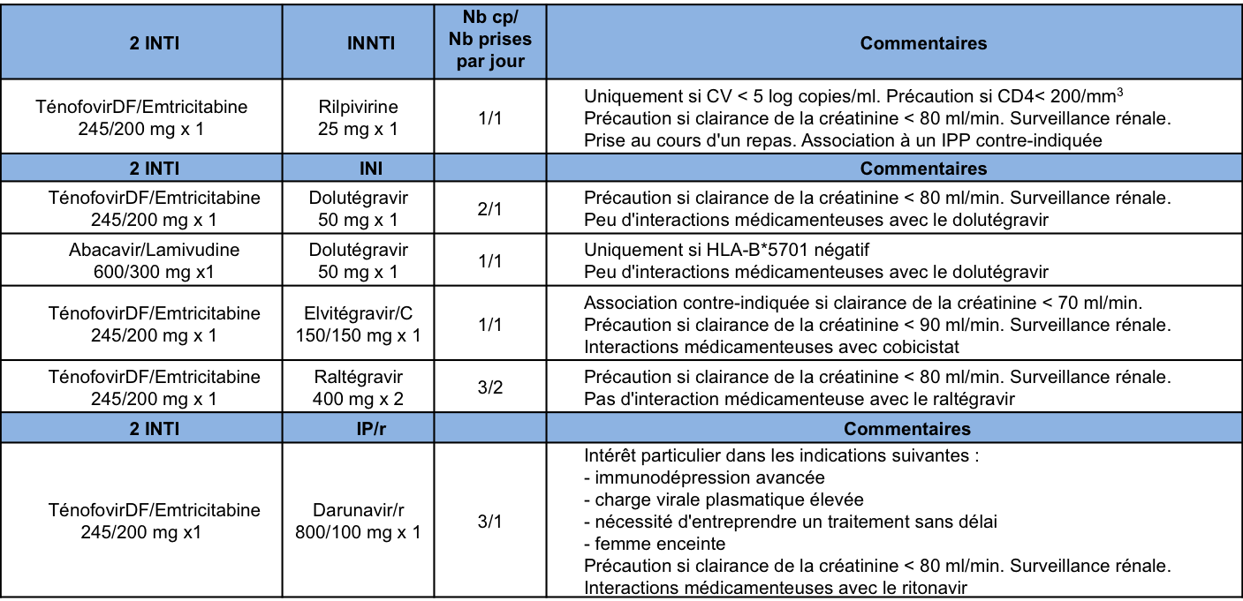
Quel traitement

Slide 33
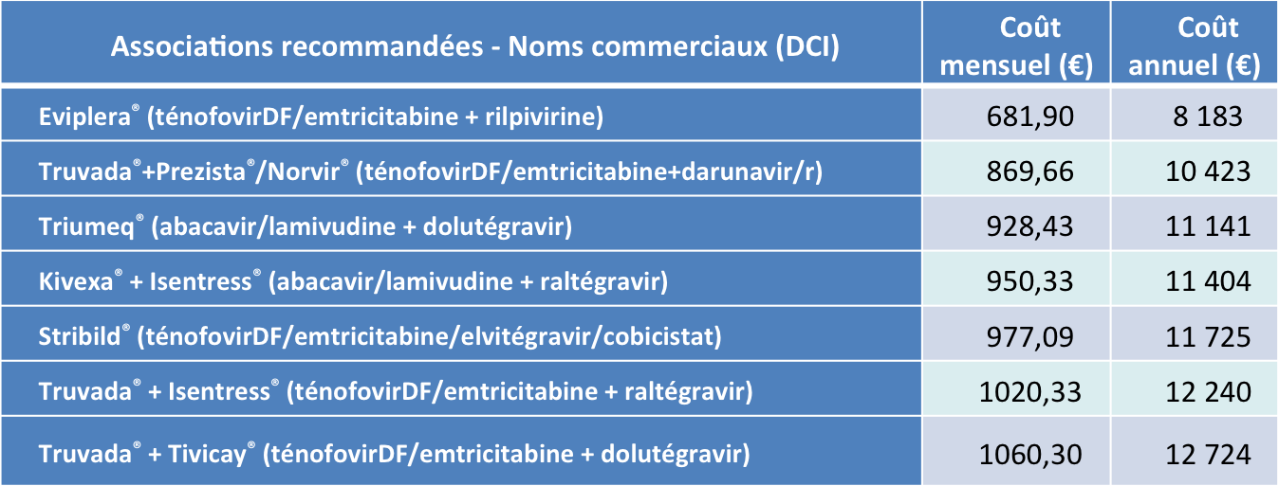
Le prix

Slide 34
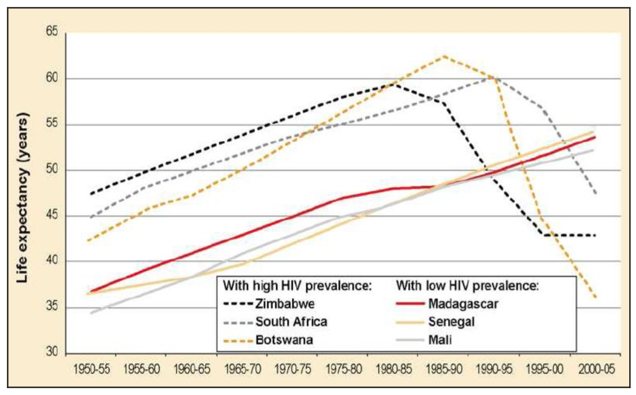
Espérance de vie avec le VIH

Slide 35
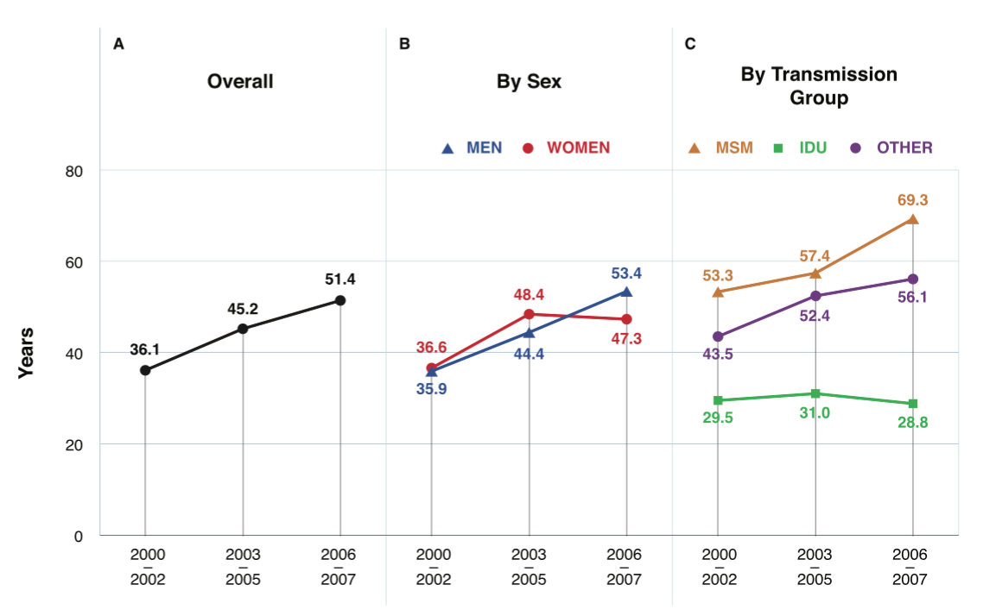
Espérance de vie avec le VIH
Samji H, Cescon A, Hogg RS, Modur SP, Althoff KN, et al. (2013) Closing the Gap: Increases in Life Expectancy among Treated HIV-Positive Individuals in the United States and Canada. PLoS ONE 8(12): e81355.

Slide 36
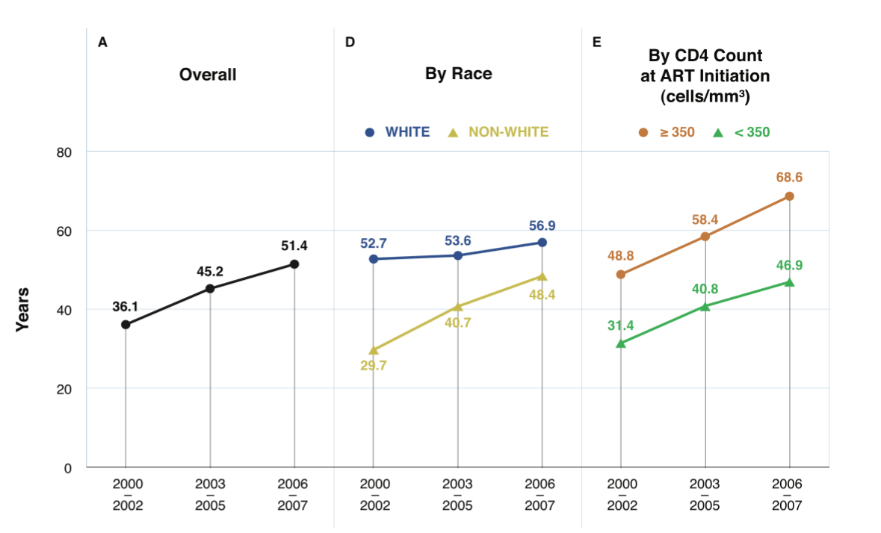
Espérance de vie avec le VIH
Samji H, Cescon A, Hogg RS, Modur SP, Althoff KN, et al. (2013) Closing the Gap: Increases in Life Expectancy among Treated HIV-Positive Individuals in the United States and Canada. PLoS ONE 8(12): e81355.

Slide 37
Effets secondaires toxicité
A court terme
- Allergie
Atteinte cutanée et hépatique
Névirapine, efavirenz
Abacavir risque dépendant HLA B5701
début vers 1à jours
Rash bénin mais risque syndrome de Lyell
Pas d’effet préventif anti histaminique ni CTC
Arret traitement
- Digestif
Nausée, Diarrhée (IP surtout kaletra, norvir)
- Neuropsychique
Dépression, vertiges, troubles du sommeil

Slide 38
Effets secondaires toxicité
Moyen/long terme
Atteinte mitochondriale
  Hématologique : anémie AZT
  Neuropathie périphérique
  Toxicité rénale tenofovir (Fanconi)
  Troubles neurocognitifs
Toxicité osseuse du tenofovir
  Diminution de la minéralisation
Toxicité hépatique
  Viramune ++ (3 premiers mois), efavirenz
  Anti protéase (stéatose)
Lipodystrophie
  Lipodystrophie accumulation centrale des graisses IP
  Pas de prévention connu
Troubles métaboliques
  Hyperlipidémie IP, efavirenz
  Diabète IP

Slide 39
Vieillissement précoce
Prévalence augmentée et plus tôt
  Ostéoporose
  Troubles cognitifs
  Sarcopénie
  Evènements cardiovasculaires
  Insuffisance rénale
  Diabète, dyslipidémie
  Cancers non SIDA

Slide 40
Evolution des causes de mortalité

Slide 41
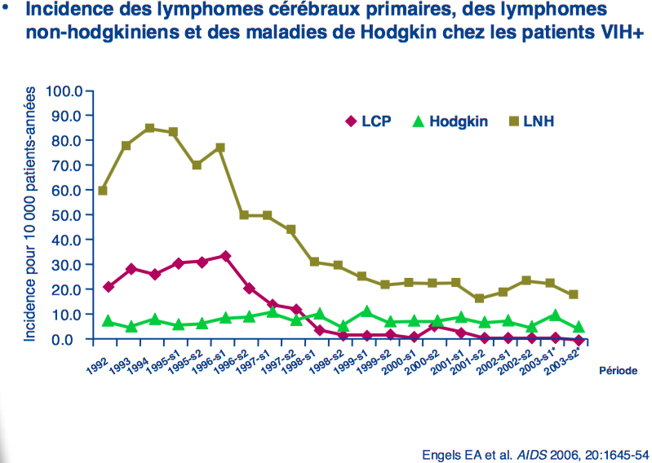
Cancer classant SIDA

Slide 42
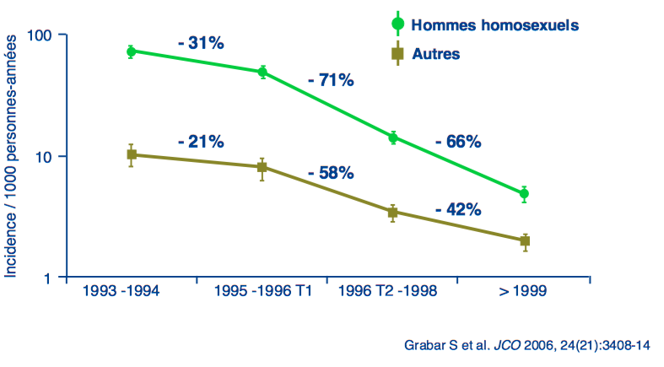
Cancer classant SIDA
Sarcome de Kaposi

Slide 43
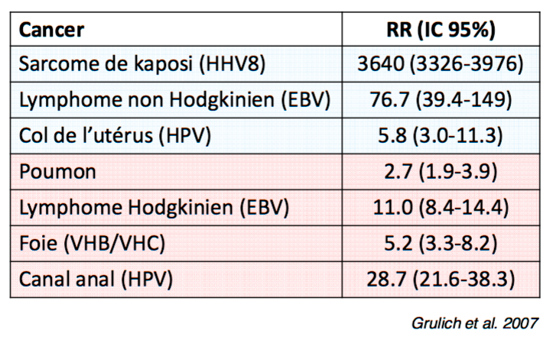
Cancer avant HAART

Slide 44
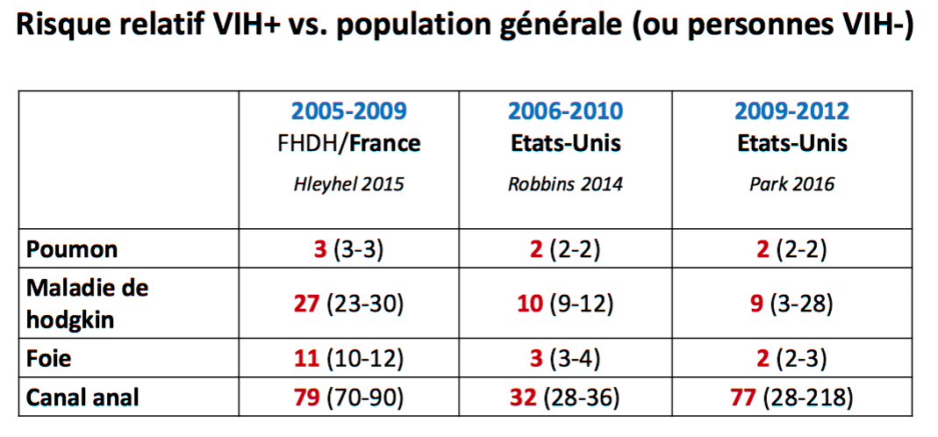
Cancer non SIDA
Poumon ADK surtout tendance à diminution
Hodgkin diminution ou peu de changement
Canal anal pas de changement

Slide 45
AVENIR
Monothérapie
  IP
  Anti intégrase
Bithérapie
Réduction de dose
  Ip non boostée
  INNTI
ARV intermittent
  Esssai 4D

Slide 46
Simplification allègement

Slide 47
Simplification allègement

Slide 48
Evolutions
Nouvel anti intégrase Bictegravir (GS 9883) 1 cp/j efficacité équivalente dolutegravir phase III
Nouvel INNTI Doravirine 1cp/j bon profil lipidique efficace sur variants résistants aux autres INNTI phase III
Nouvel classe thérapeutique anti capside GS-CA1

Slide 49
Evolutions
Nanomédicaments :
  Nombreux principes actifs avec caractéristiques physicochimiques (hydrophilie, poids moléculaires, …) peu favorables pour accéder au site d’action
  Barrières enzymatiques avec dégradation rapide ou concentration thérapeutique au site d’action faible
  Nouveaux concepts physico-chimiques avec développement de nouveaux matériaux (polymères, organisation supramoléculaire de lipides
  Administration de structure plus petites que le microns capables de protéger la molécule active de la dégradation et de contrôler la libération dans le temps et l’espace
  Nanovecteurs liposomes, nanocaspules de polyméres…

Slide 50
Evolutions
Cabotegravir/Rilpivirine
  Etude LATTE -2 1 injection toutes les 4 à 8 semaines CROI 2016 bonne efficacité
Lopinavir, efavirenz, darunavir ….

Slide 51
Evolution/Science fiction
La guérison ?
  Stratégie de multithérapies
  Ac monoclonaux neutralisants
  Cellules T ayant un récepteur Ag chimériques (CAR-T cells)
  Traitement des réservoirs :
    CCR5 disruption
    HIV inactivation (CRISPR-Cas9)
    Shock and kill (vironostat, disulfiram, acitretin)

Slide 52
En attendant
La population de patient VIH vieillit
Les patients séropositifs fument toujours plus
Augmentation des comorbidités
Augmentation du nombre de patients polymédiqués
Risque d’interaction médicamenteuse
  HIV Drug université de liverpool
Diminuer les nouvelles infections
  Stratégie PREP réduction de 87% avec TFV/ETC

